Slide 1
席割自動化最終報告
名古屋大学 柳浦研究室修士2年 竹田陽

Slide 2
目次
これまで
数理最適化
最終報告
今後に関して
商船三井,日本郵船の取り組み

Slide 3
これまで
年月 | 担当 | 実施概要
2020年4月 | 鵜川 | 数理モデルの定式化
2020年9月 | 鵜川 | 数理モデルの実装を終える 小さい注文例での解を報告
2020年11月 | 鵜川 | 複雑な問題例では求解が難しいことを確認
2021年3月 | 鵜川 | 積み地と揚げ地をまとめた新たなモデルの作成
 | 竹田 | 数理モデルに高さ制約を加えた際の比較など
2021年11月 | 竹田 | より多くの問題を解くモデルの提案

Slide 4
数理最適化とは
最適化問題とは…
制約条件を満たす解の中で、目的関数を最小にする解を求める問題
手順としては、
問題の定式化
アルゴリズムの開発
解の分析
最適化モデルの検証

Slide 5
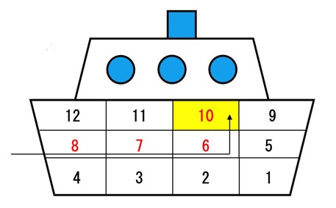
席割作成と組み合わせ最適化
人が当たり前に考えていることを含めて、全てコンピュータに指示する必要がある
1つの注文を20個に分割してはいけない、など
注文番号 | 台数 | 積み地 | 揚げ地
1 | 50 | A | D
2 | 30 | B | E
20 | 100 | A | E
積付

Slide 6
席割作成と組み合わせ最適化
数理最適化問題に対する解法として、2パターン存在する
厳密解法: 時間をかけて、最適な解を探す
近似解法: 現実的な時間で、良い解を探す
汎用ソルバーを利用(厳密解法)
数式をソルバーに入力すると解が出力
実用的な規模の問題を解けない場合が多い
専用ソルバーを開発(近似解法)
問題や解の構造の理解が必要
1に比べて開発期間が長くかかる

Slide 7
モデルについて
計算する際に、必ず守るべき条件が制約
制約は4つ
貨物の走行路を確保する
船内自動車の全体荷重が閾値を超えない
車両のサイズの考慮
デッドスペースをなくす

Slide 8
モデルについて
アルゴリズムでは、目的関数の値だけを考慮して解を探索
一つのホールド内に複数の積み地、揚げ地の注文が入るのを減らしたい
船の内部で注文の積み地と揚げ地をなるべく揃えたい
貨物の取り回しスペースを確保したい
残容量を入口付近に寄せたい
目的関数1,2,3を満たすと値は0に近づく
目的関数4を満たすと値はマイナスに進む

Slide 9
目的関数と席割図の対比
目的関数の値: 3000のとき
探索における序盤
積み地 揚げ地

Slide 10
目的関数と席割図の対比
目的関数の値: 0のとき
探索における中盤
積み地 揚げ地

Slide 11
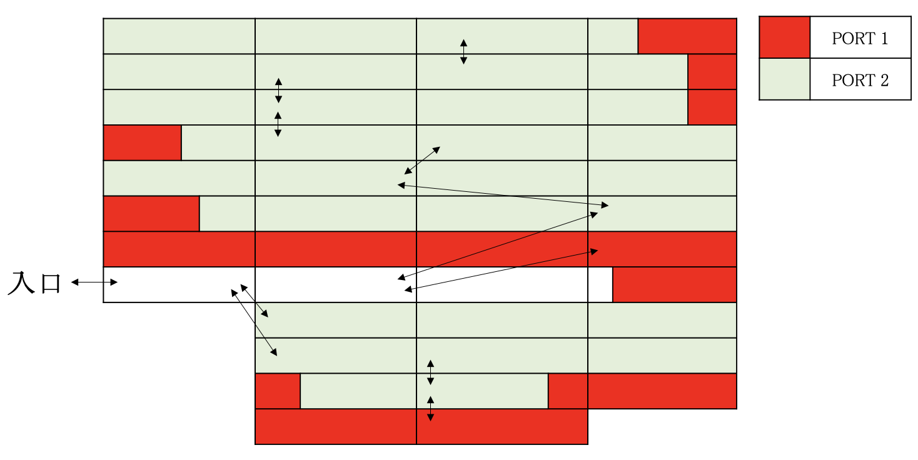
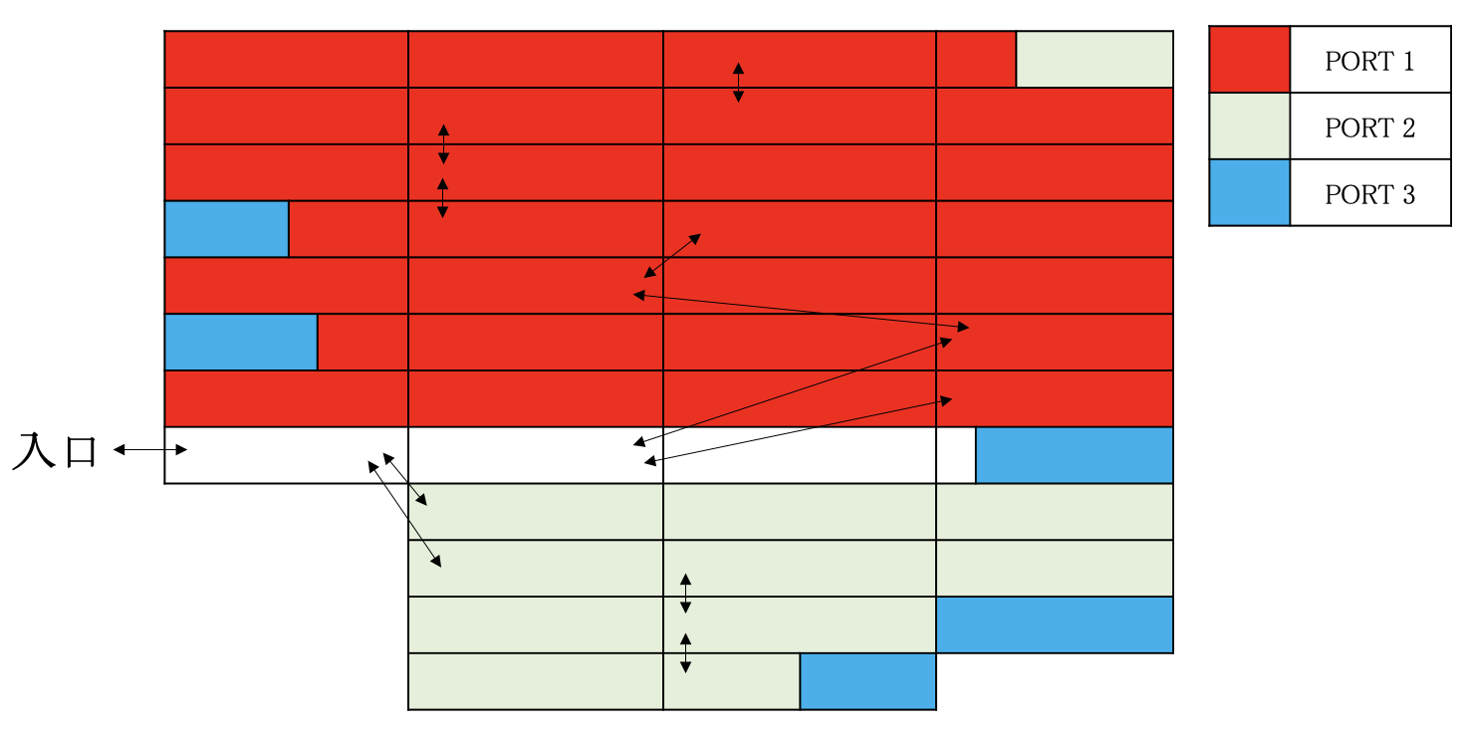
目的関数と席割図と対比
目的関数の値: ー4000のとき
探索における終盤
積み地 揚げ地

Slide 12
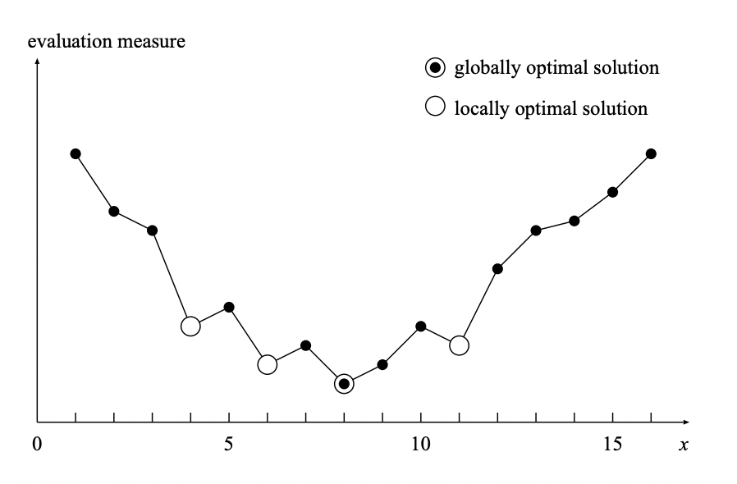
専用ソルバー
局所探索法という手法を用いる
目的関数の値が小さくなるように、さまざまな解を探していく

Slide 13
汎用ソルバーと専用ソルバーの比較
20年度は汎用ソルバーを用いたアルゴリズムを実装
21年度は、専用ソルバーを提案、実装しました
2つの解法による解の精度や計算時間を比較

Slide 14
アルゴリズムの詳細(工夫点)
局所探索法における初期解の生成方法として、以下を実装
線形緩和問題を汎用ソルバーで解き、その解を利用
積み地と揚げ地が同じ注文をまとめて注文ブロック化して解を生成
ランダムに生成
計算実験の結果、手法2が最も有効であることを確認

Slide 15
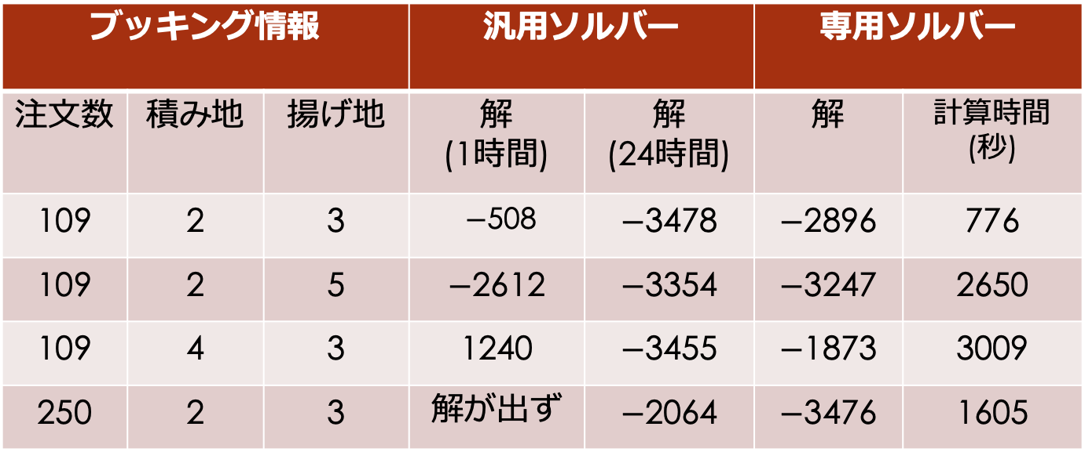
汎用ソルバーと専用ソルバーの比較
ブッキング情報 |  |  | 汎用ソルバー |  | 専用ソルバー
注文数 | 積み地 | 揚げ地 | 解 (1時間) | 解 (24時間) | 解 | 計算時間 (秒)
109 | 2 | 3 | $−$508 | $−$3478 | $−$2896 | 776
109 | 2 | 5 | $−$2612 | $−$3354 | $−$3247 | 2650
109 | 4 | 3 | 1240 | $−$3455 | $−$1873 | 3009
250 | 2 | 3 | 解が出ず | $−$2064 | $−$3476 | 1605

Slide 16
汎用ソルバーと専用ソルバーの比較
汎用ソルバーと比較して…
1時間の結果よりも良い解が得られた
24時間の結果よりは悪い解が多い
計算時間は大幅に短縮できている
数十分~1時間以内で解を出す際は、専用ソルバーを用いることで
精度の良い解を出力
計算時間の短縮

Slide 17
今後の拡張
注文数が多くなると、専用ソルバーでも計算時間が長くかかってしまう
実行可能解が出ない場合もある
ブッキングをあらかじめ分割して部分問題を計算することで、より短い時間で計算が可能に
例:
注文番号1-50を1,2,3,4階
注文番号51-100を5,6,7,8階
デジタルアニーラではこのような分割アプローチをとっていることが予想される
https://pr.fujitsu.com/jp/news/2020/11/9.html

